Slide 1

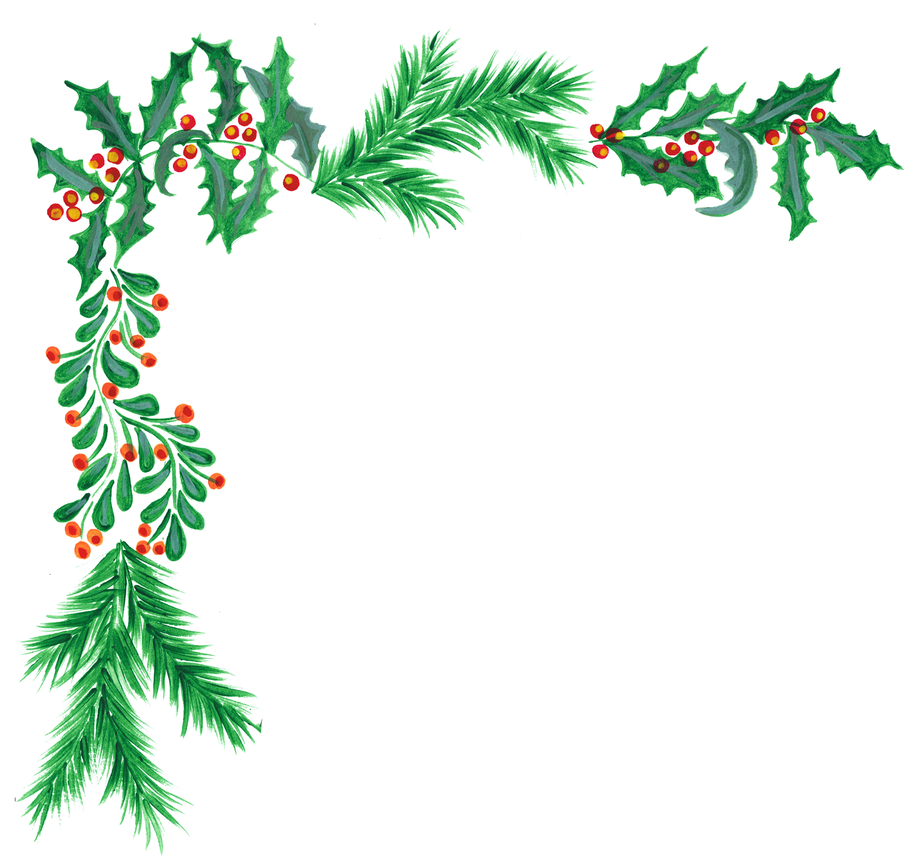

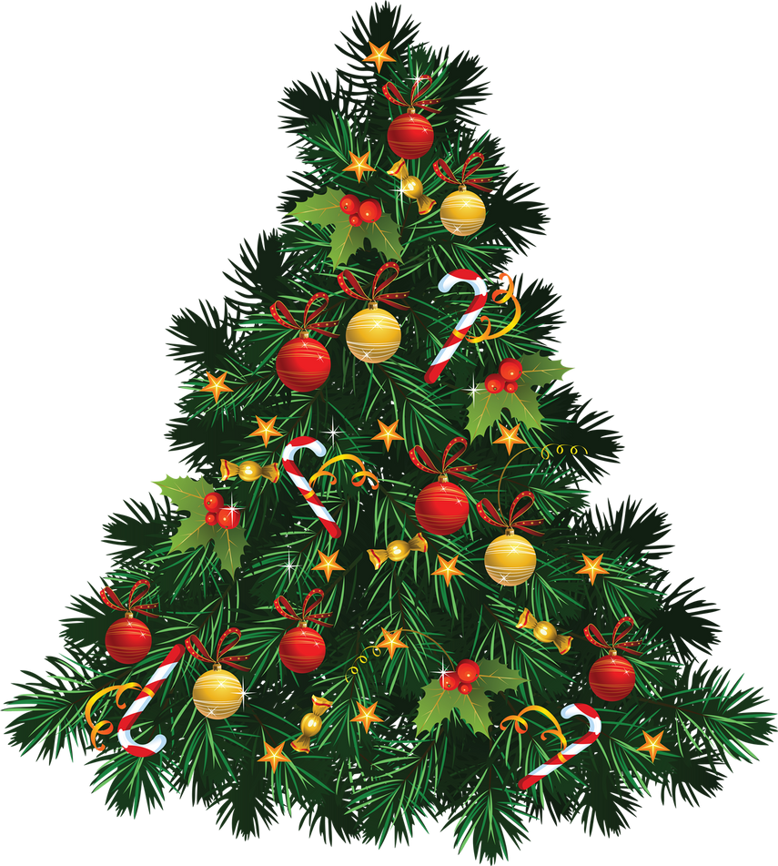


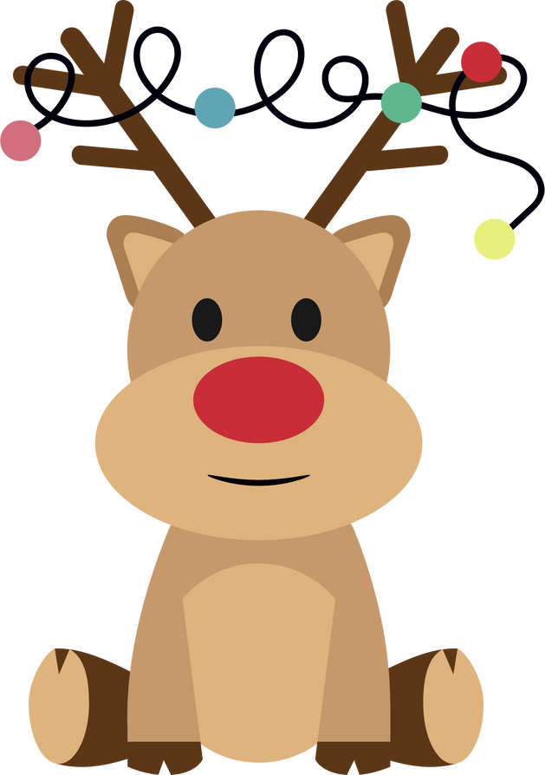


Порівнялочки
Дудник Ольга

Slide 2

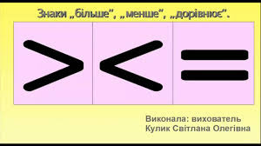
Мета: формувати знання про рівність та нерівність множин за кількістю елементів, закріплювати знаки порівняння. Учити порівнювати кількість предметів, читати рівності і нерівносіті, розвивати допитливість. виховувати старанність, посидючість та інтерес до математики.
Дудник Ольга

Slide 3



Дудник Ольга

Slide 4



Дудник Ольга

Slide 5
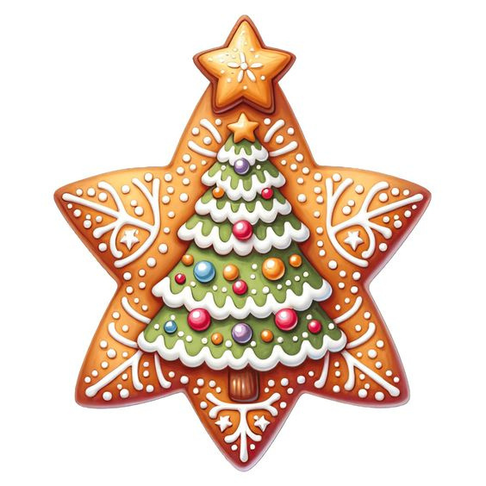

Дудник Ольга

Slide 6
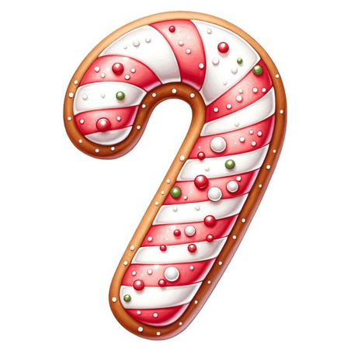
Дудник Ольга

Slide 7
Дудник Ольга

Slide 8
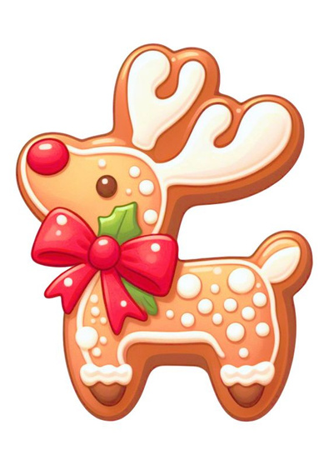
Дудник Ольга

Slide 9
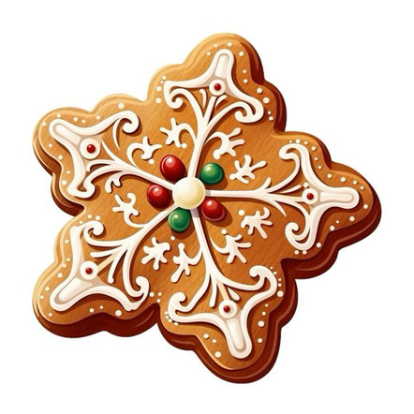
Дудник Ольга

Slide 10
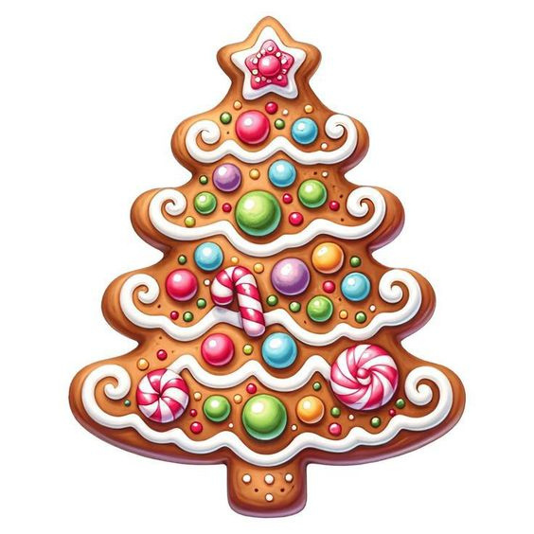
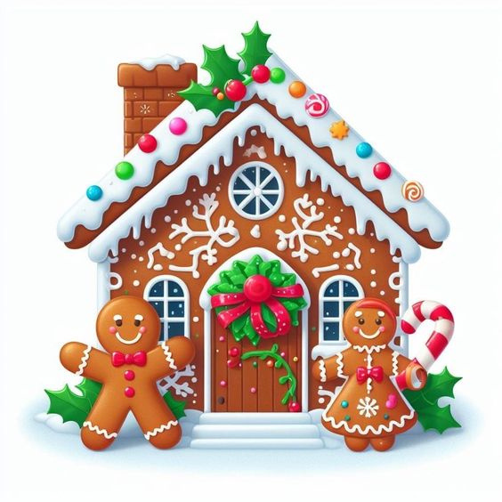
Дудник Ольга

Slide 11
Дудник Ольга

Slide 12
Дудник Ольга

Slide 13

Дудник Ольга

Slide 14
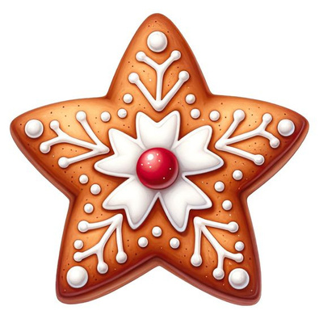
Дудник Ольга

Slide 15
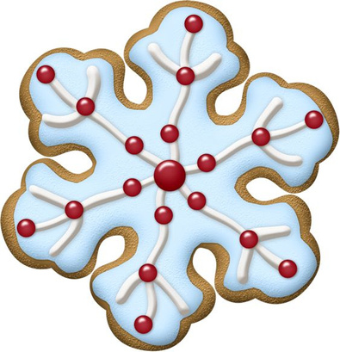
Дудник Ольга

